Slide 1
الفصل
العمليات على الكسور الاعتيادية
٦
صفحة ٤٣

Slide 10
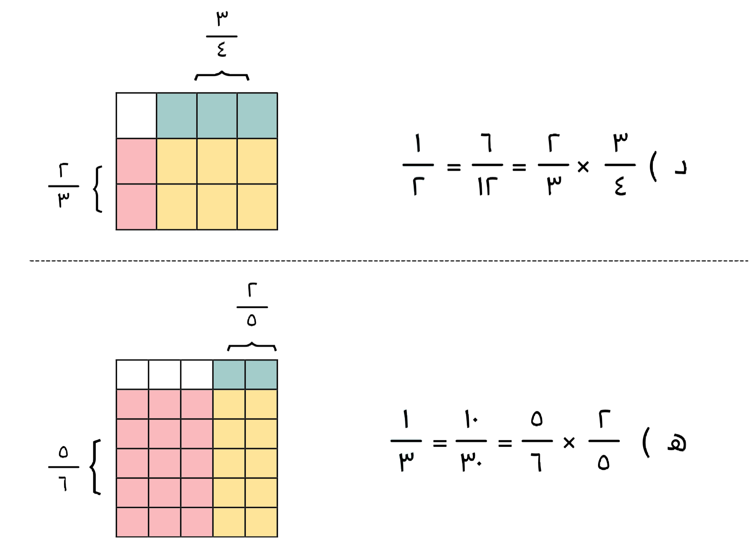

Slide 14
الواجب
ج ، و
ص ٤٣ - ٤٤

